Slide 1
Проект " Фольклорные забавы "

Slide 2
Цель: формирование у дошкольников уважительного отношения к истории, культуре, обычаям народа Алтайского края и Республики Алтай через организацию и проведение народных игр и забав в повседневной жизни детского сада.
Воспитательные задачи: 1. Воспитывать интерес к русским и алтайским народным играм
2.Воспитывать у детей чуткость, доброжелательность, отзывчивость.
3. Воспитание бережного отношения к культурному наследию своего народа.

Slide 3
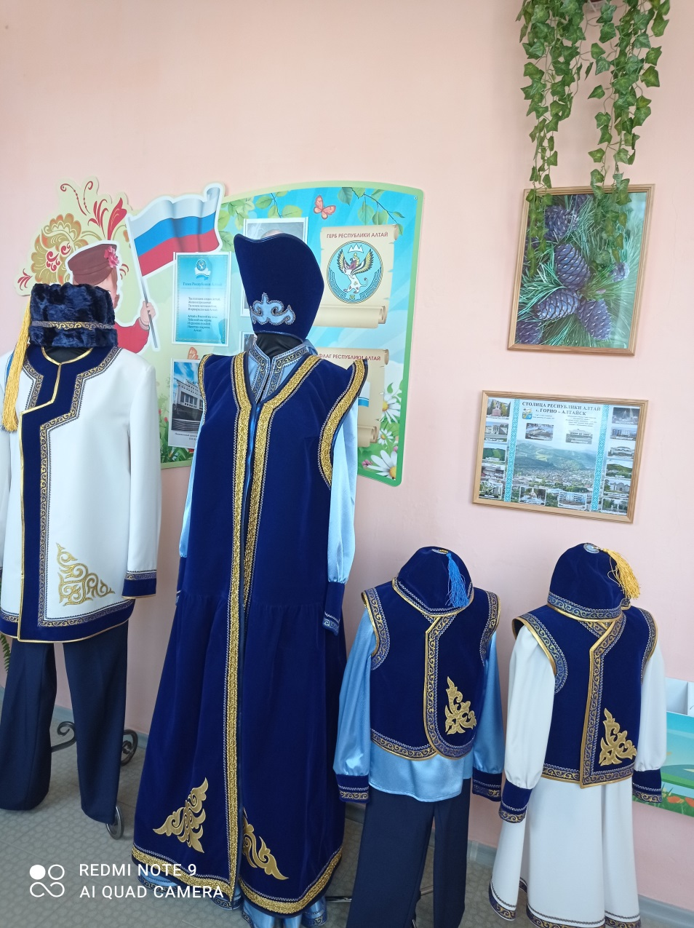
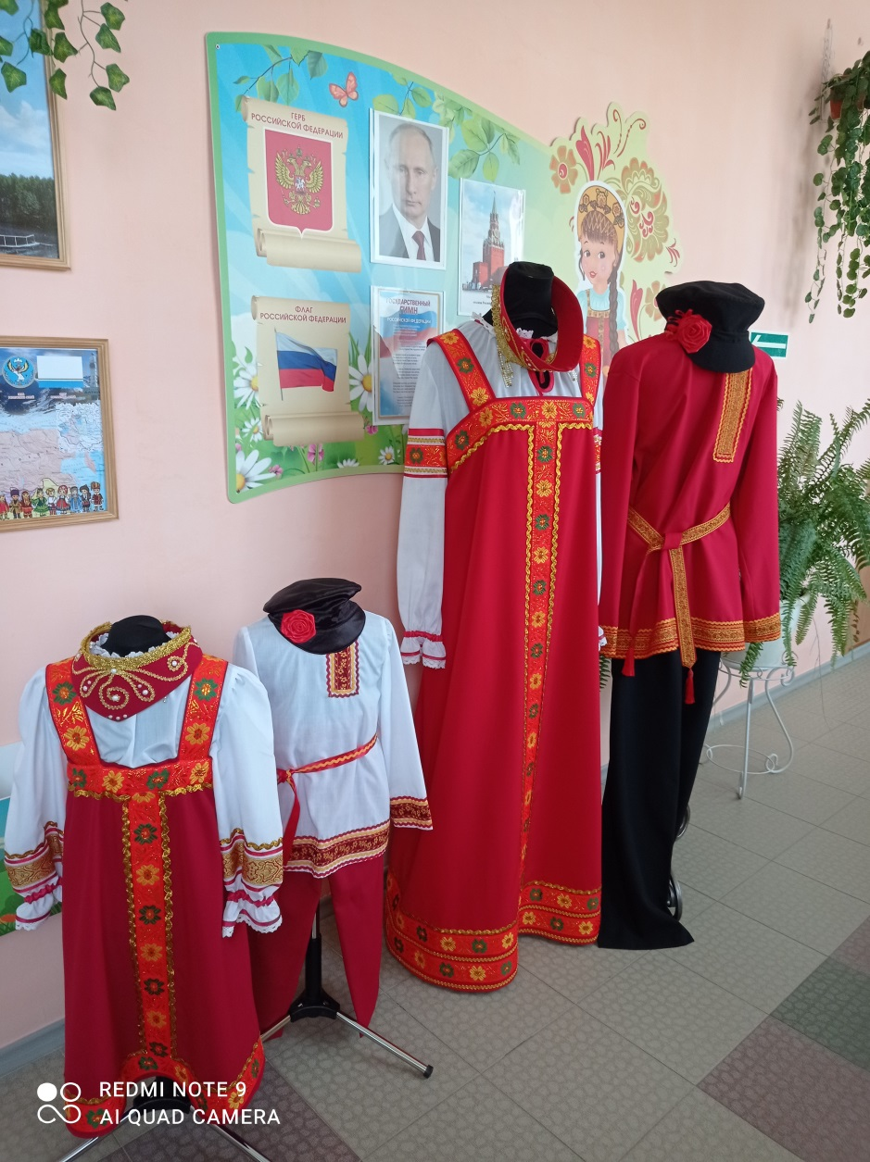
Зал краеведения в детском саду «Сказка»

Slide 4
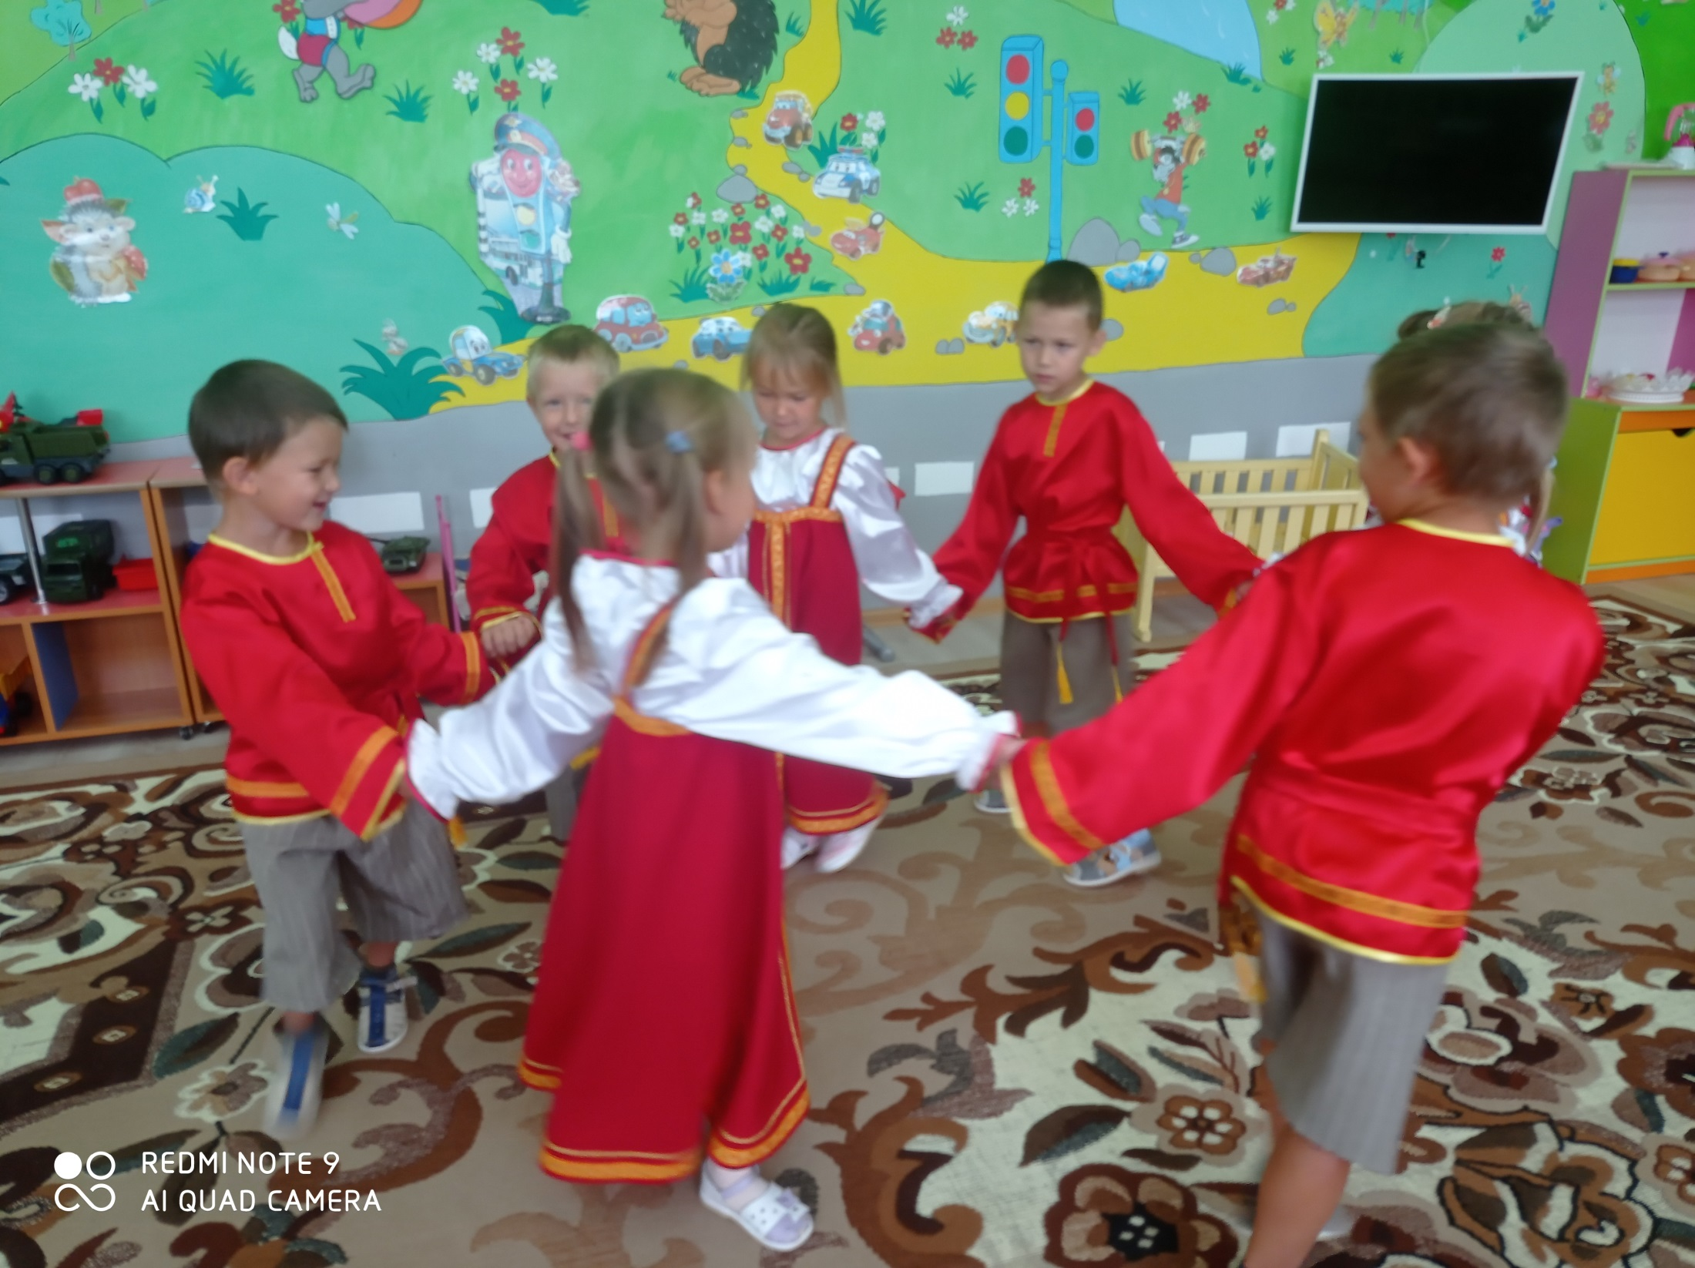
Русские –народные хороводные игры

Slide 5
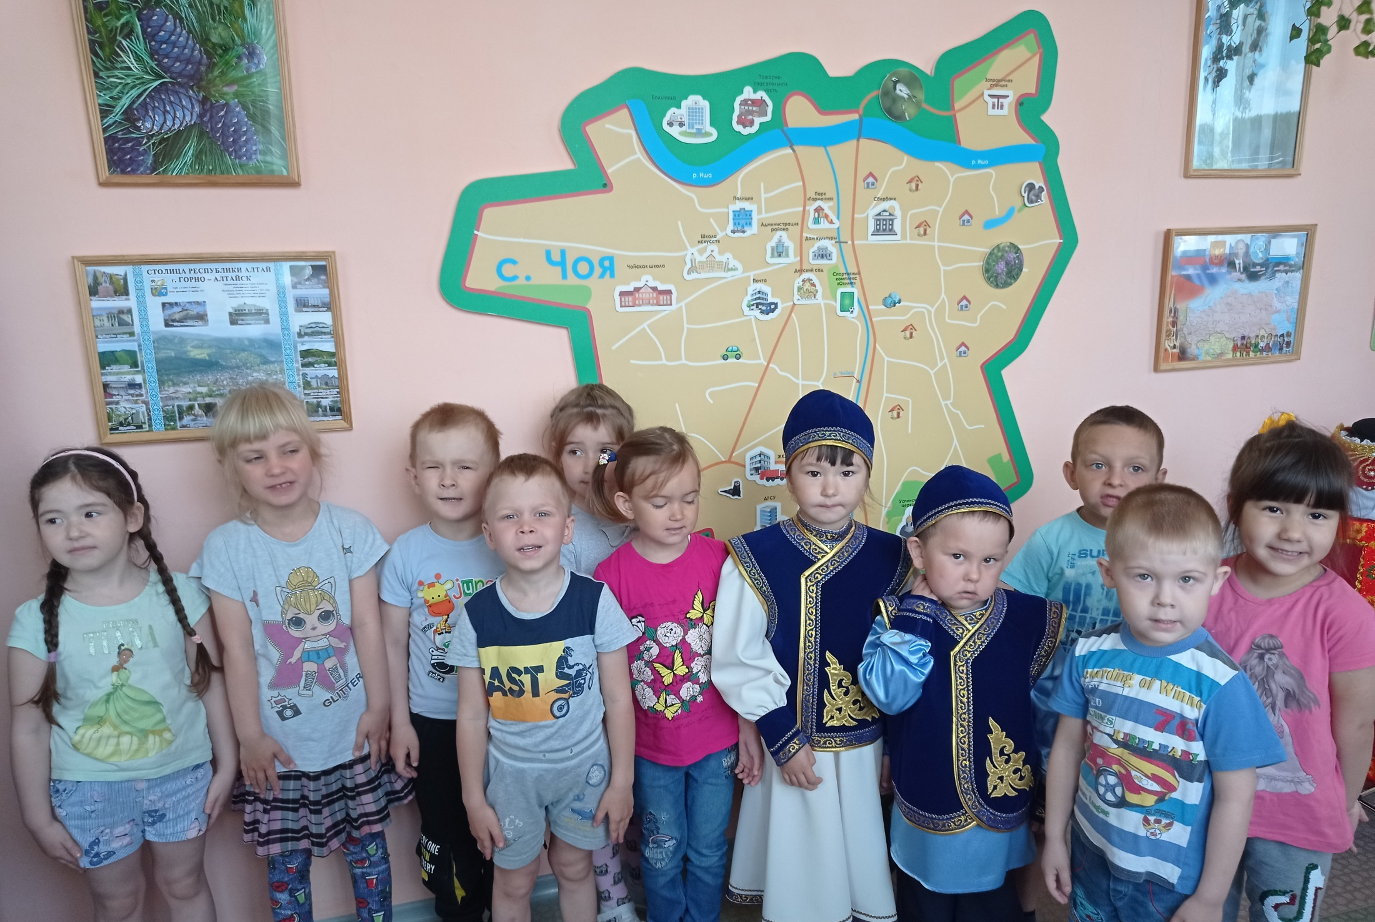

Slide 6
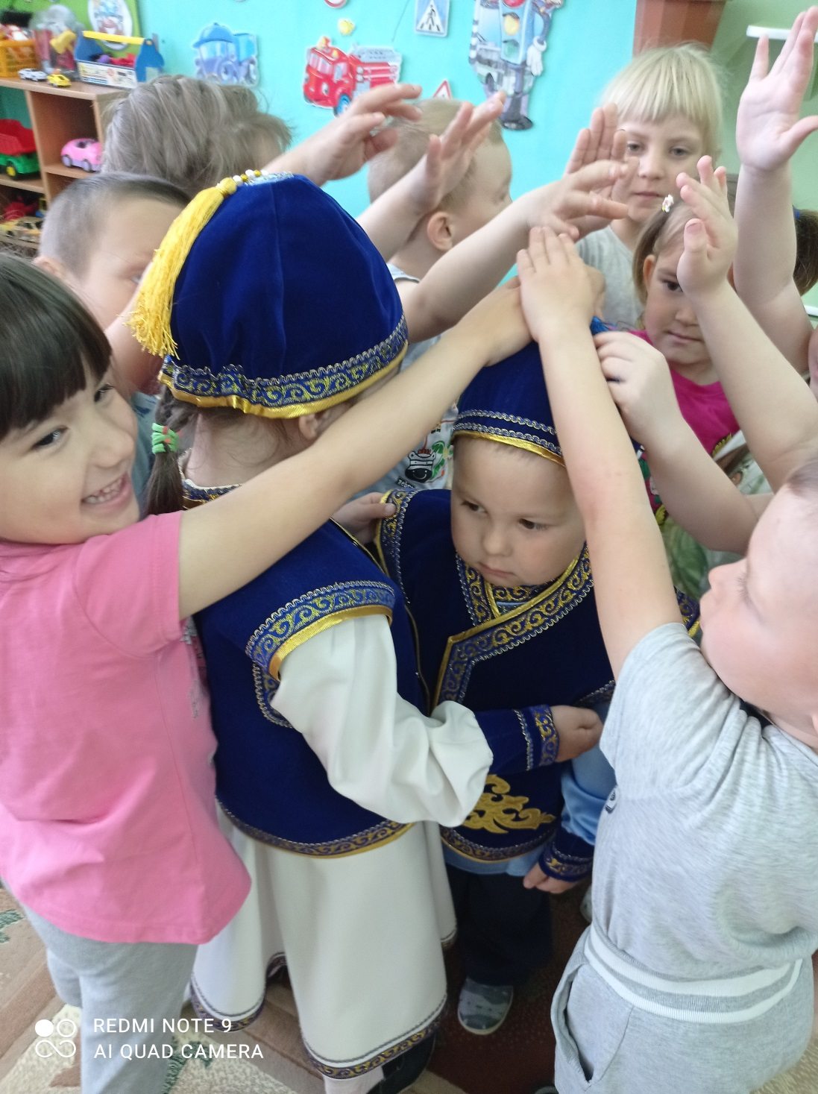
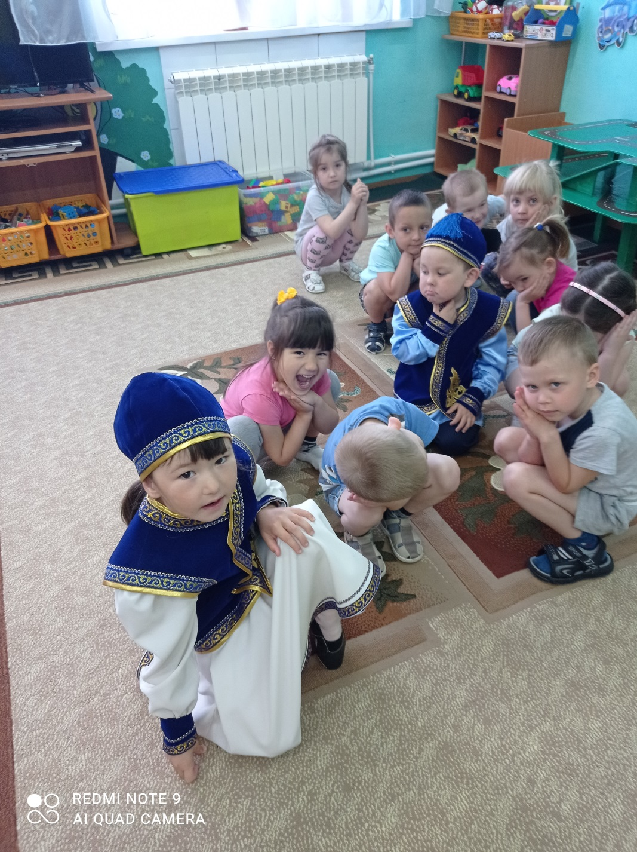
Игры с Кайсымом и Аяной

Slide 7
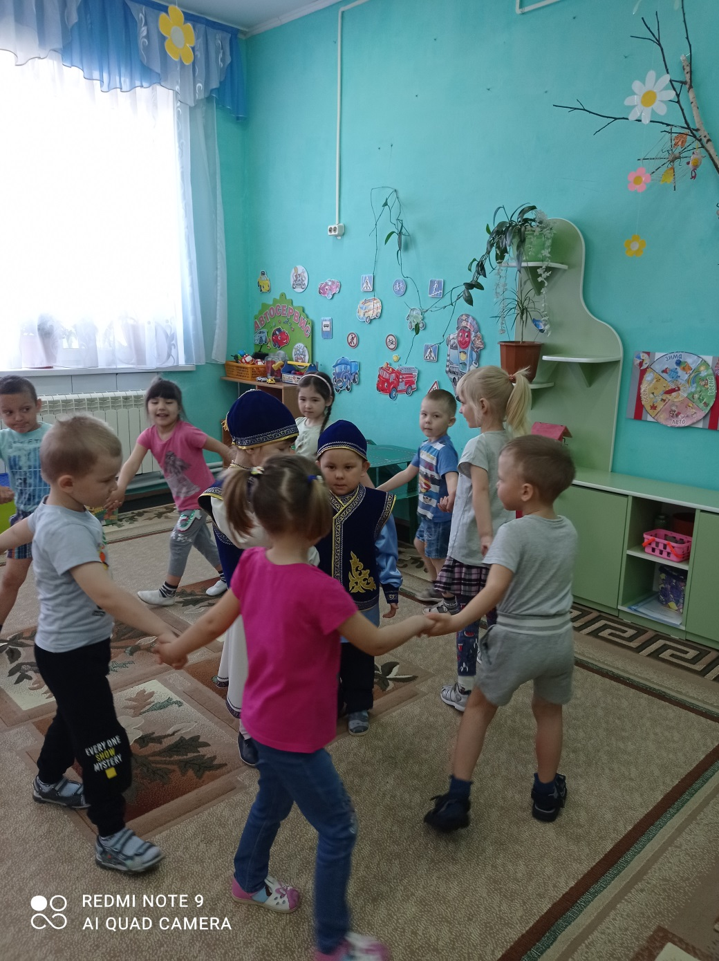
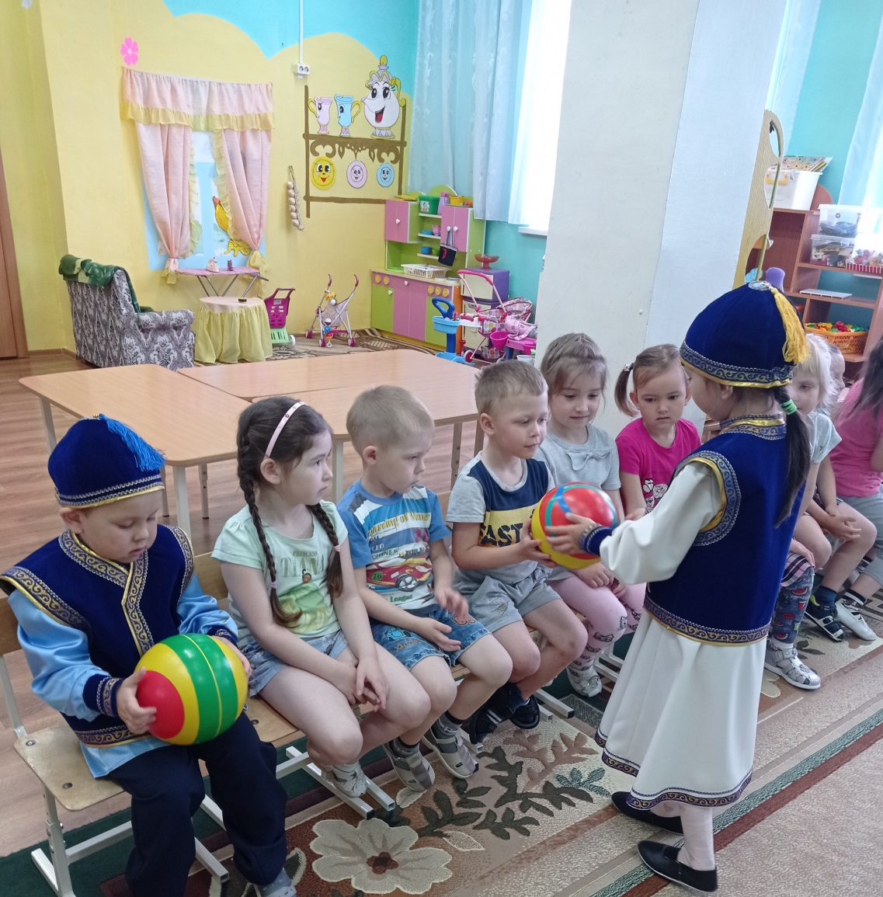

Slide 8
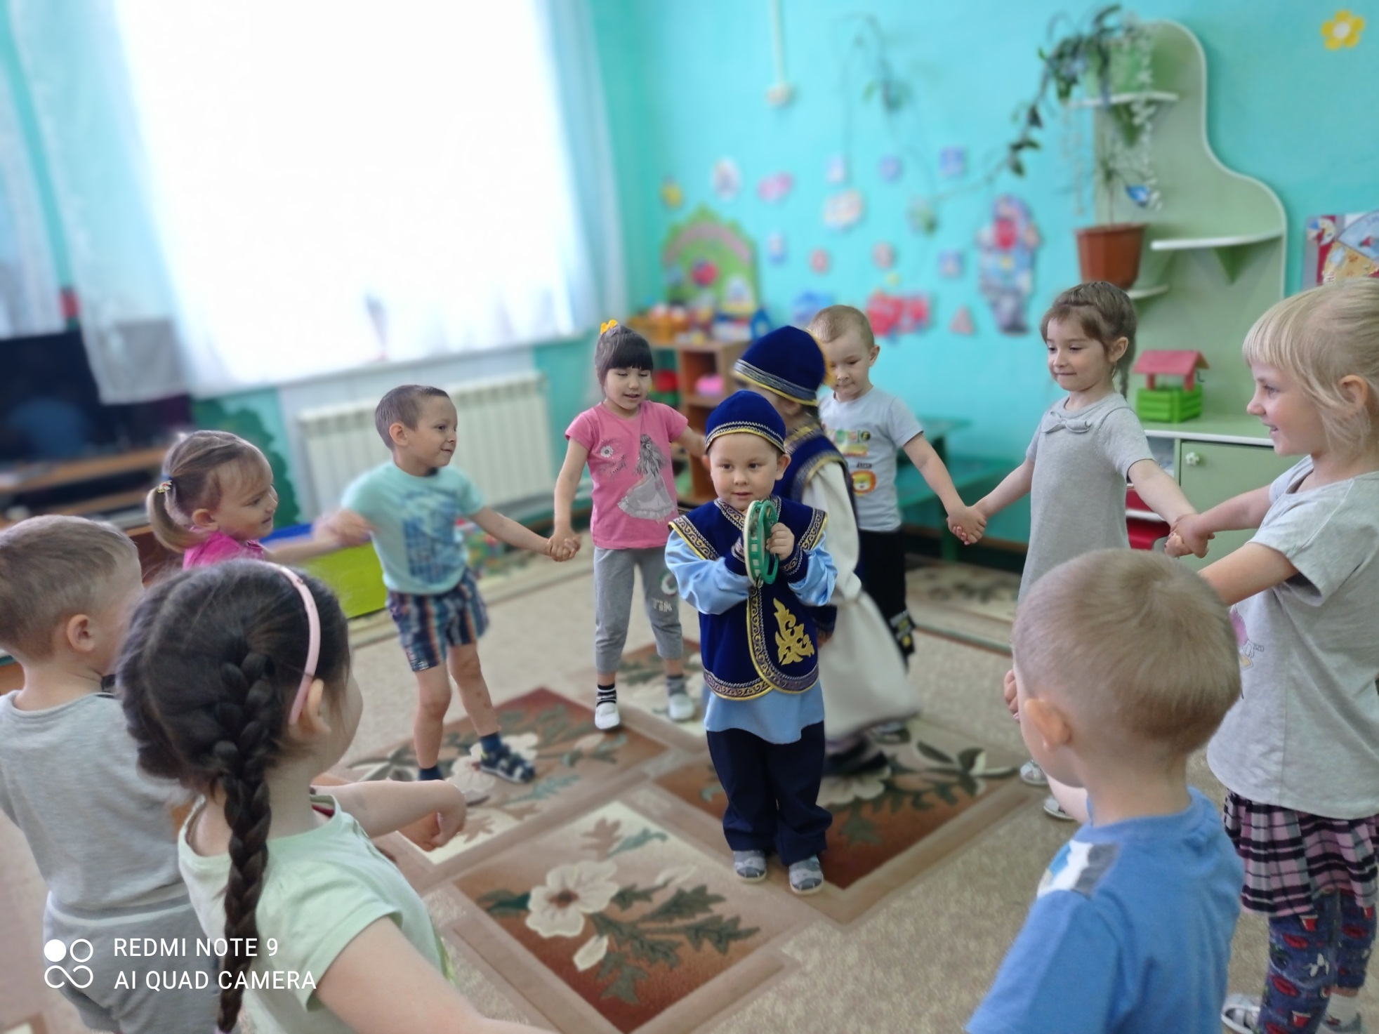
«Белый шаман»

Slide 9
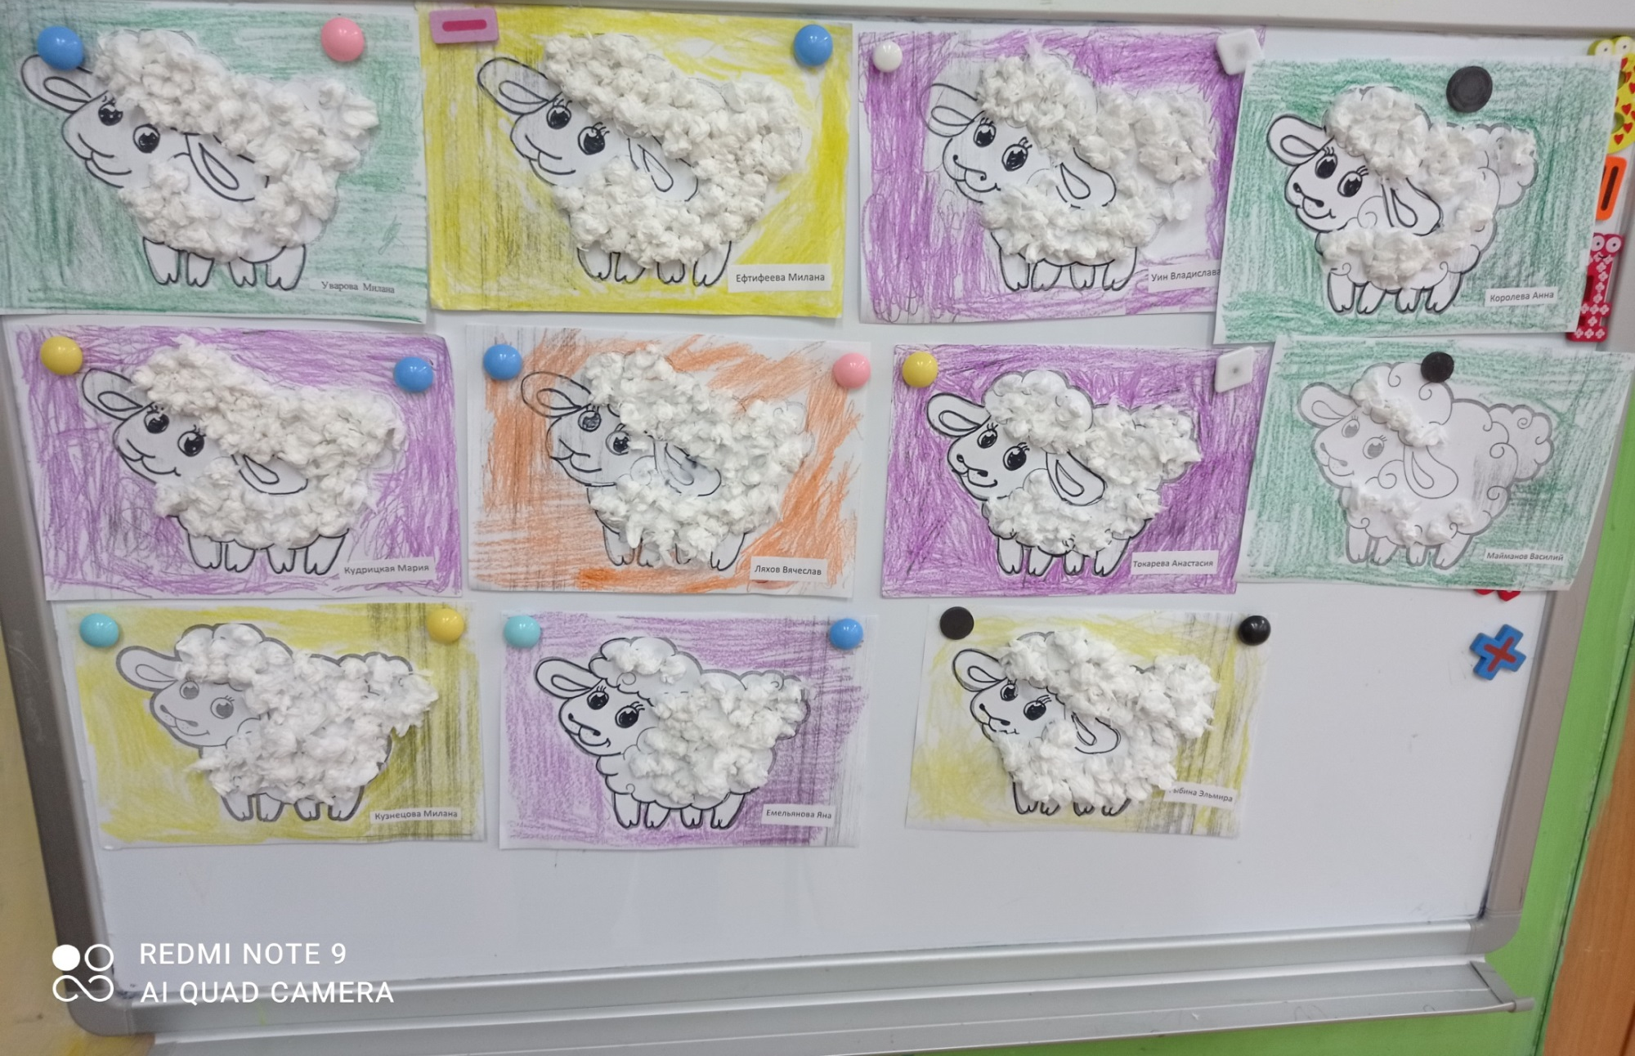
Наше творчество
«Барашки»

Slide 10
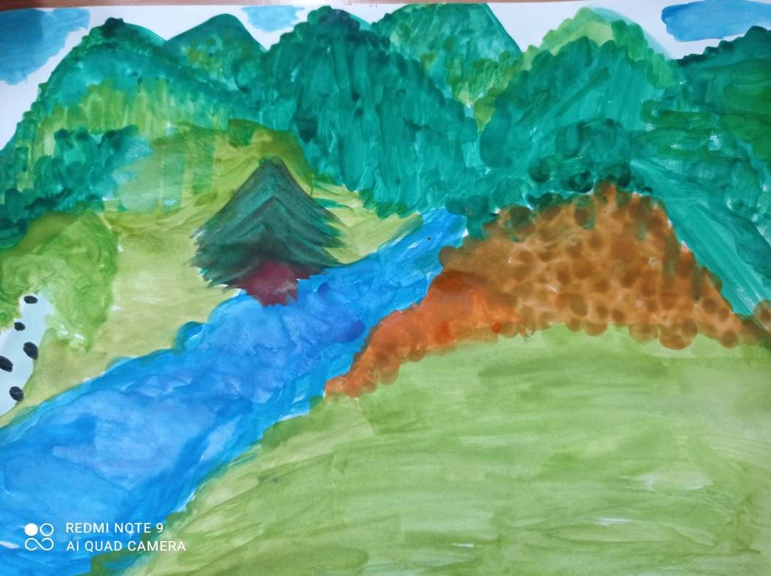
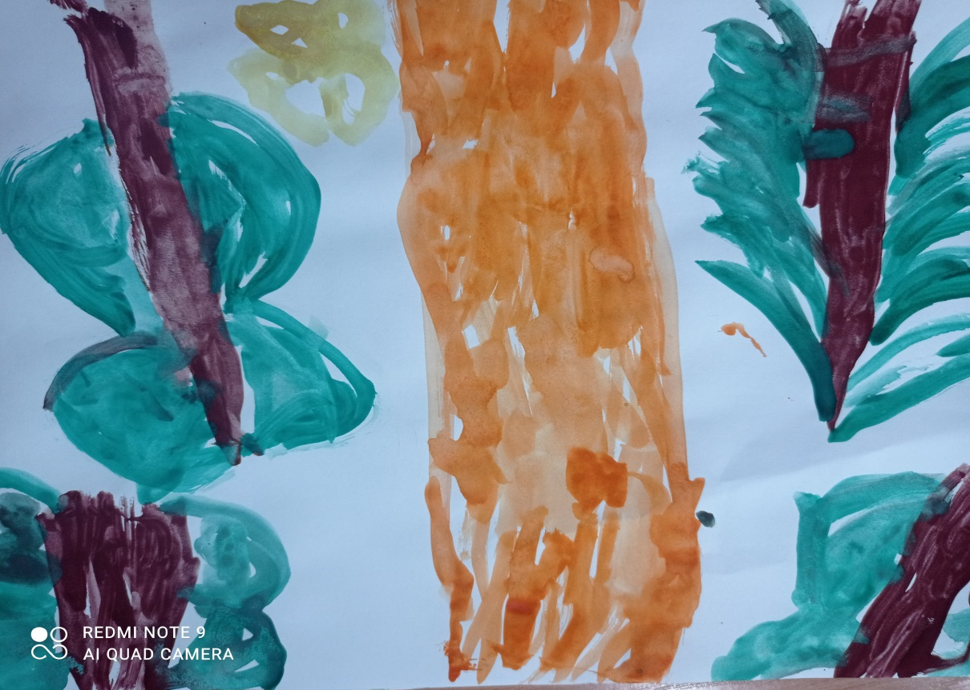
Природа нашей республики»

Slide 11
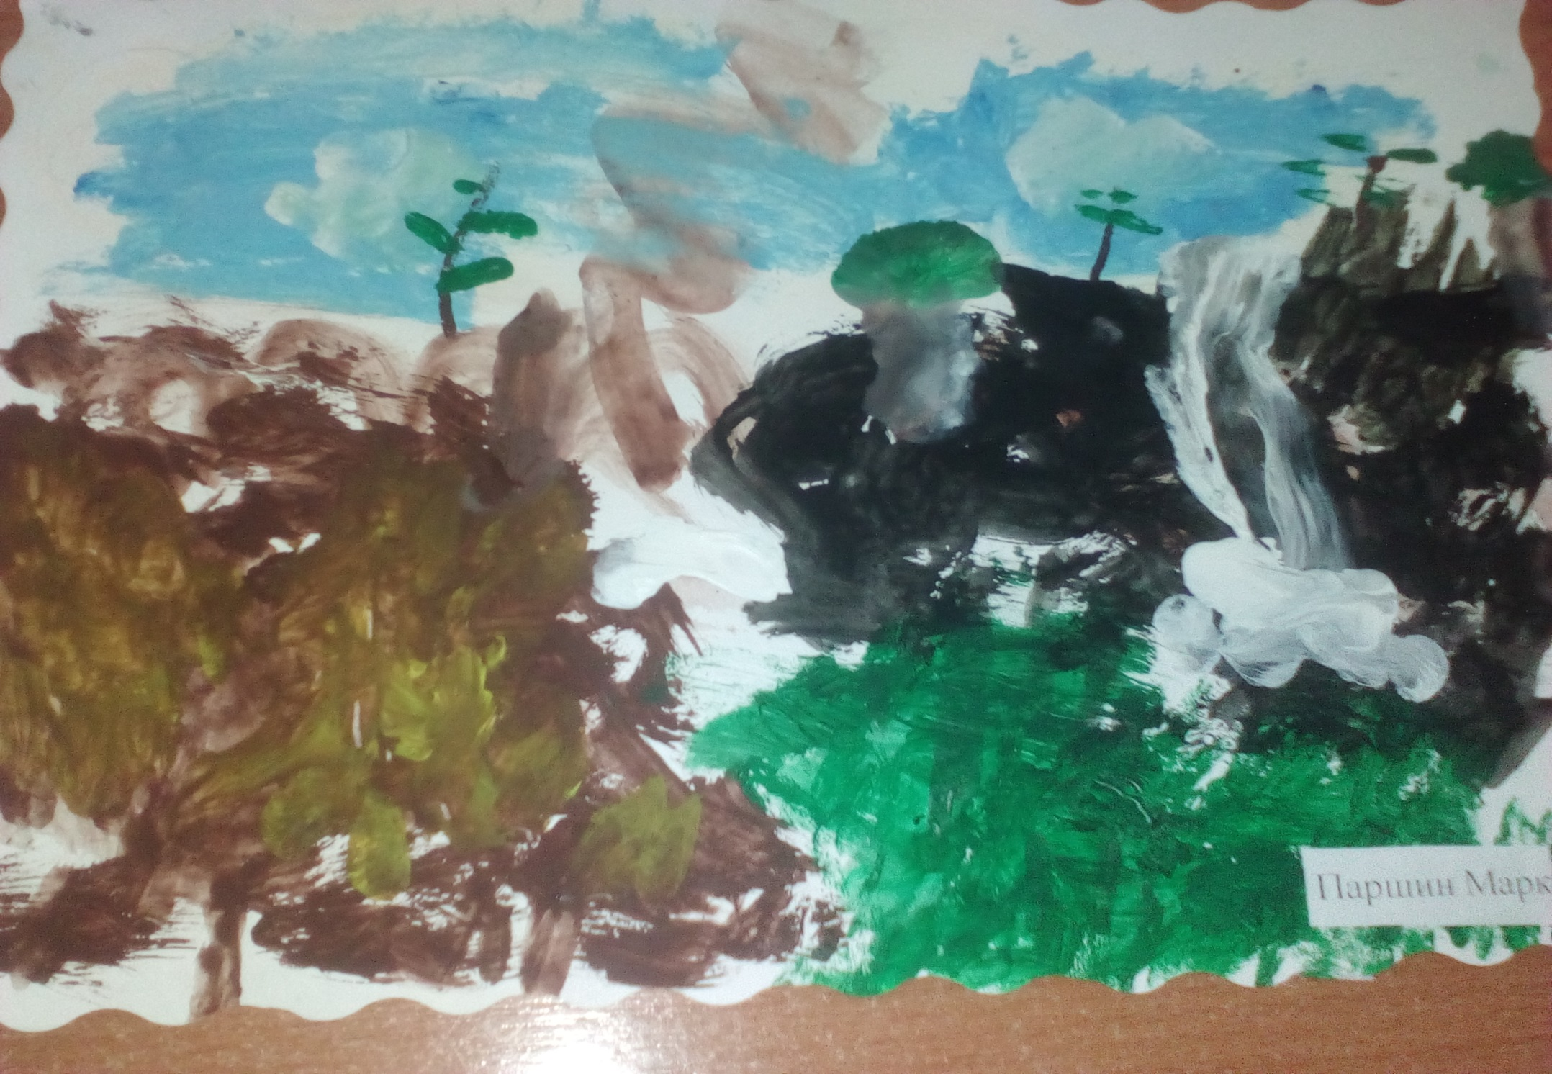
«Водопад»

Slide 12
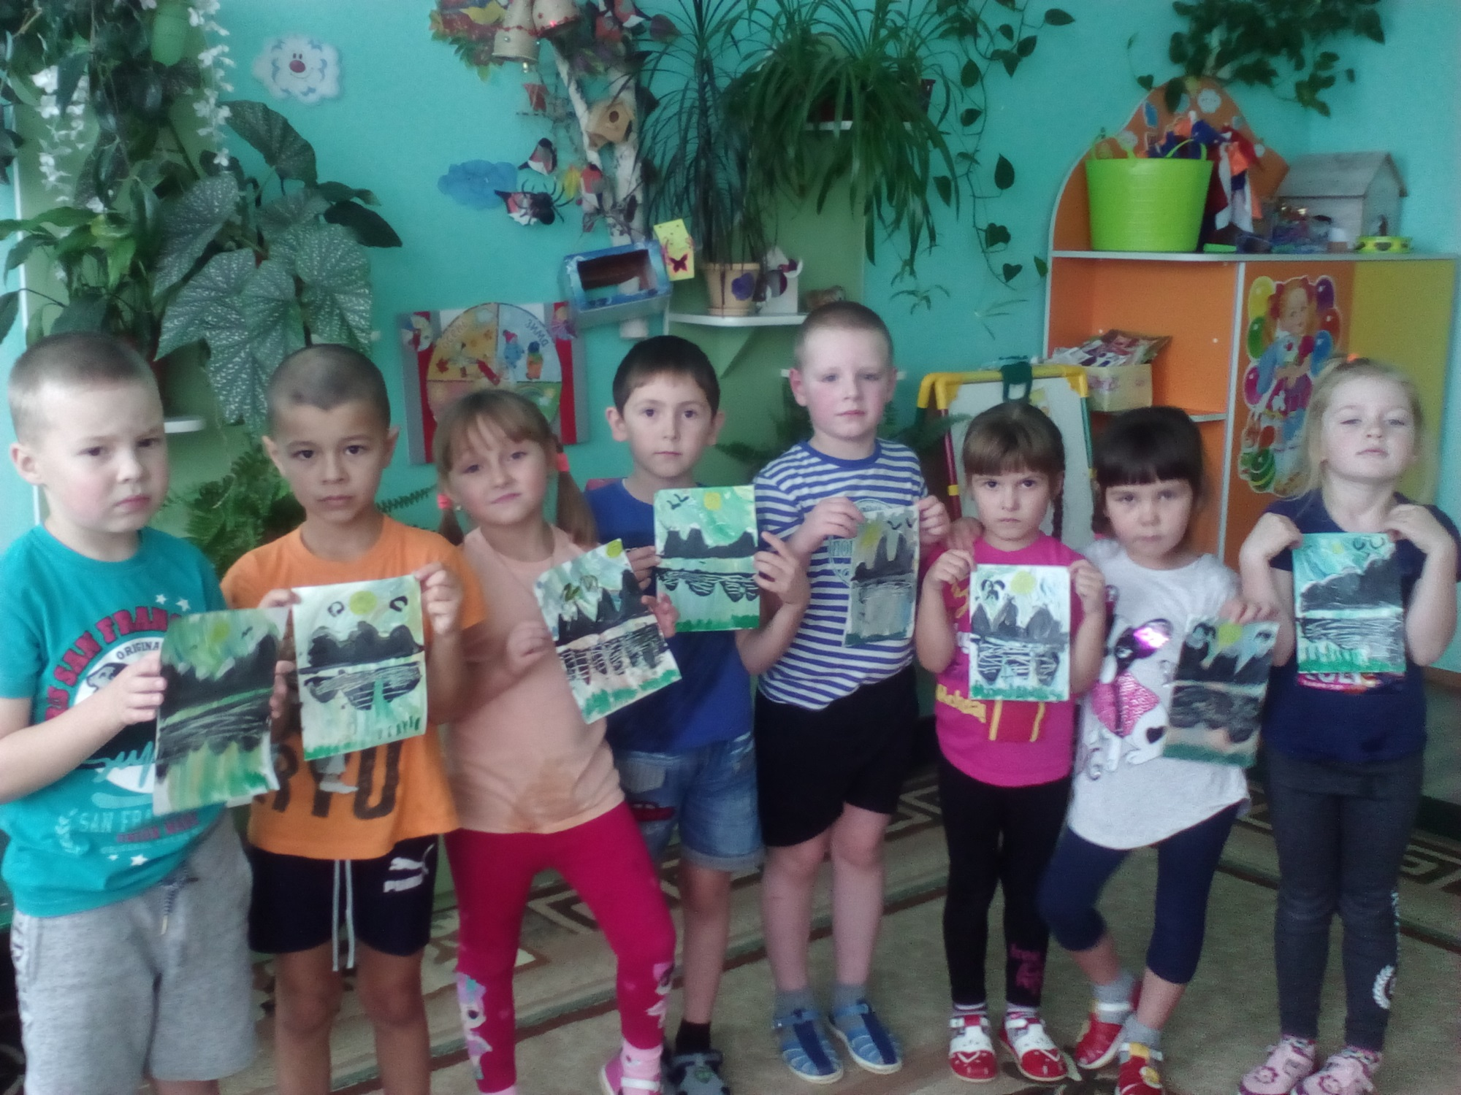
Рисование гуашью «Горы отражаются в воде»

Slide 13
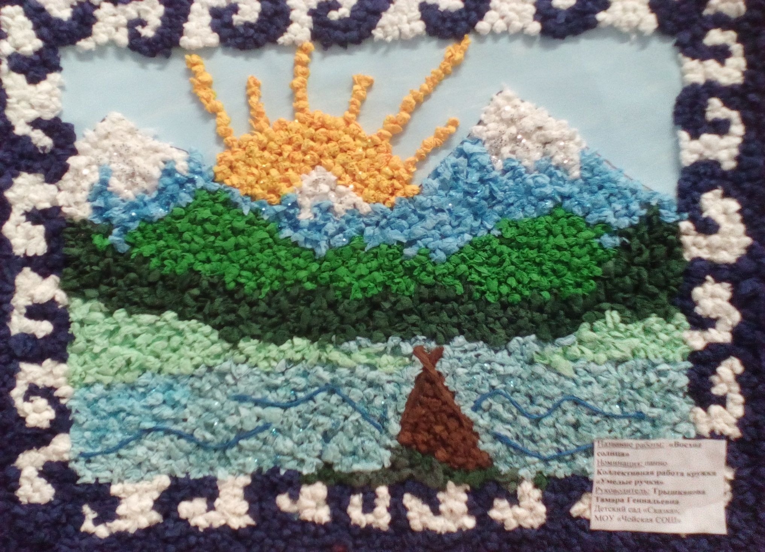
Коллективная работа детей «Восход солнца»

Slide 14
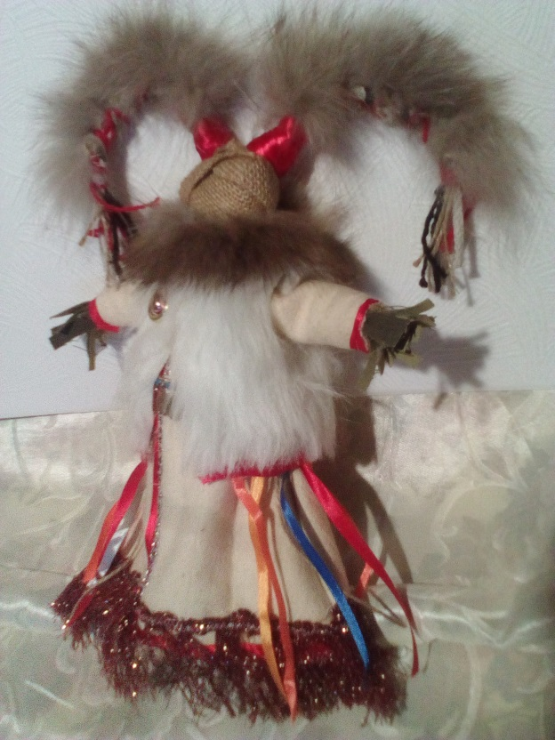
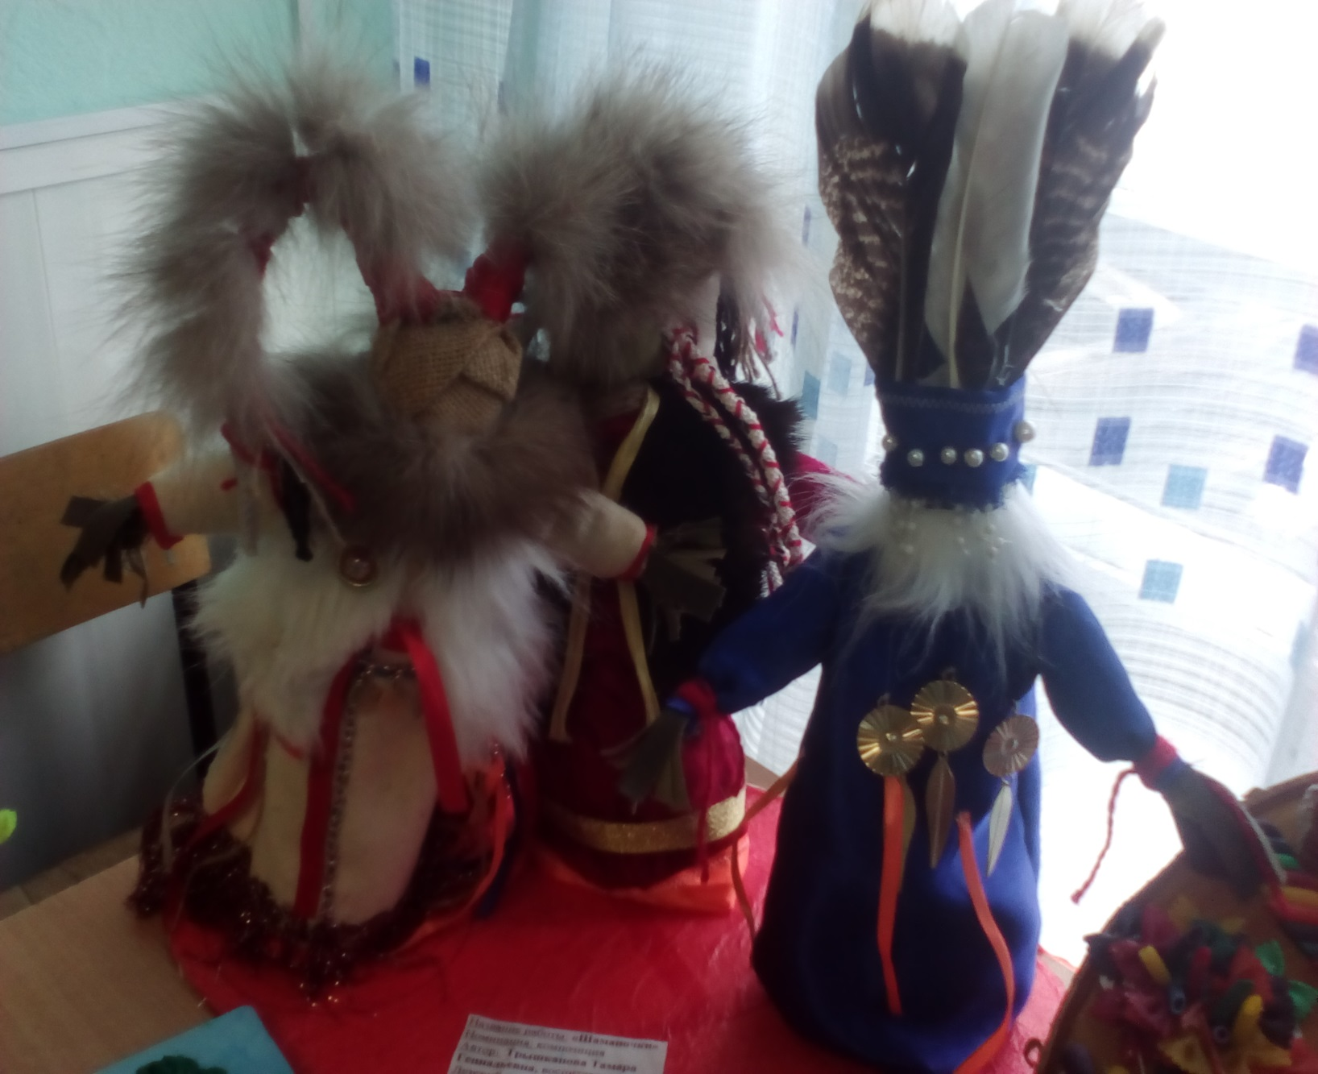
Творческая работа воспитателя
Трышкановой Т.Г. «Шаманочки»

